Slide 1
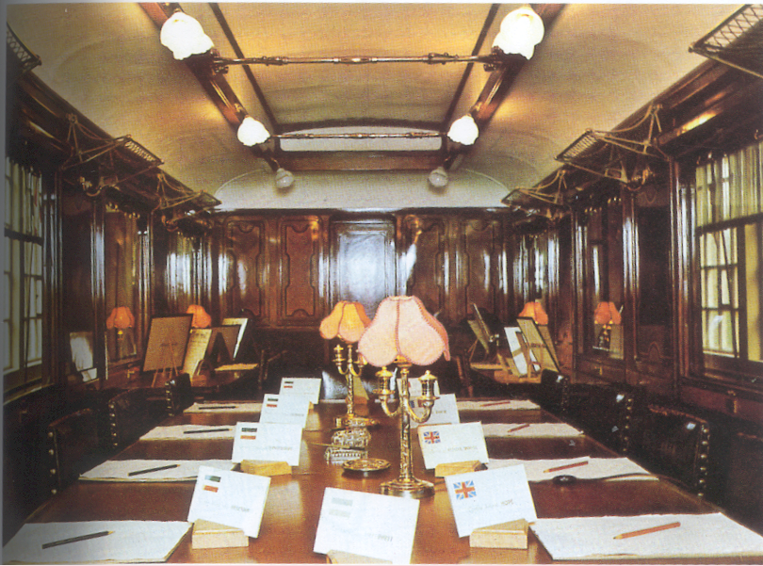
福煦（熙）车厢
第一次世界大战，以德国为中心的同盟国最终战败。1918年11月11日，协约国代表福煦与德国代表在法国巴黎近郊的贡比涅森林雷道车站的福煦车厢中签订了停战协定，德国宣告投降，一战正式结束。此后，福煦车厢作为重要的历史纪念物，存放在了法国巴黎博物馆。

Slide 2
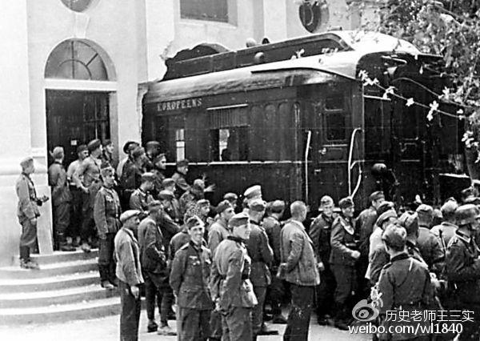
福煦（熙）车厢
1940年6月14日，德国军队占领法国巴黎，法国政府投降。希特勒命令德军将福煦车厢从巴黎博物馆破墙而出，运送至贡比涅森林。经过短暂的谈判，6月22日，法国代表被迫在福煦车厢内签订停战协定，德国占领法国2/3的领土。
22年间，同一地点同一国家。恩怨情仇，风云易主。

Slide 3
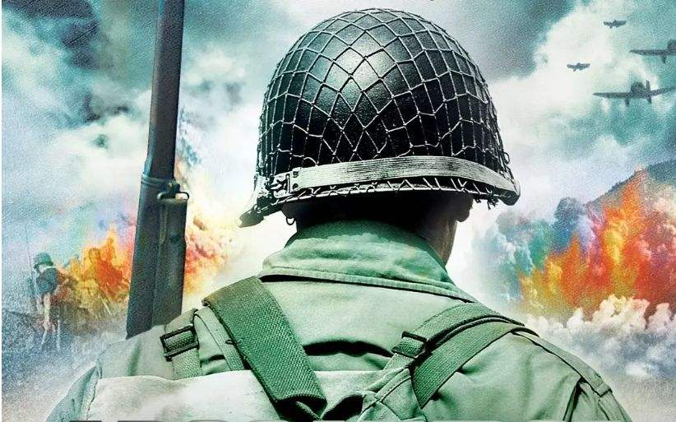
第二次
世界大战

Slide 4
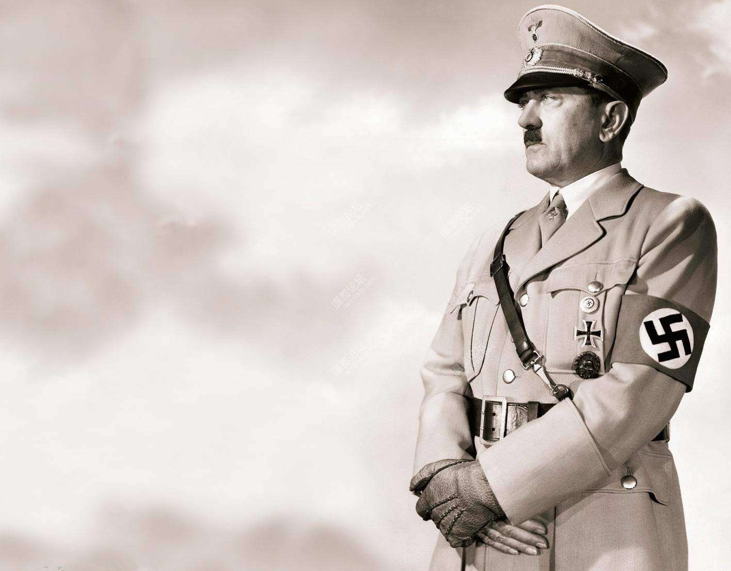
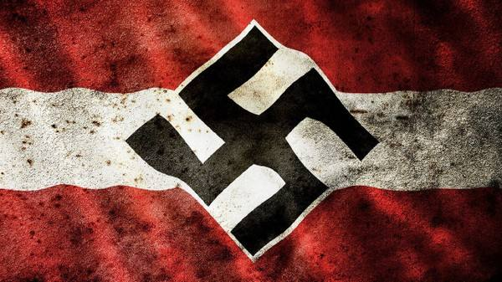
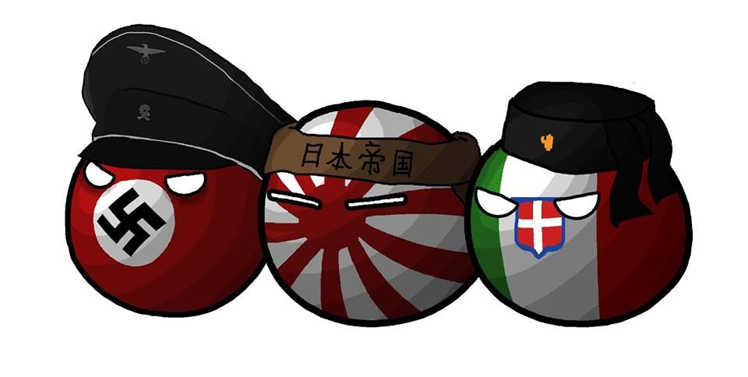
1936年，德国和意大利建立柏林-罗马轴心；
1940年，德国、意大利、和日本成立以柏林-罗马-东京为轴心的军事集团。即法西斯同盟。
德国
日本
意大利

Slide 5
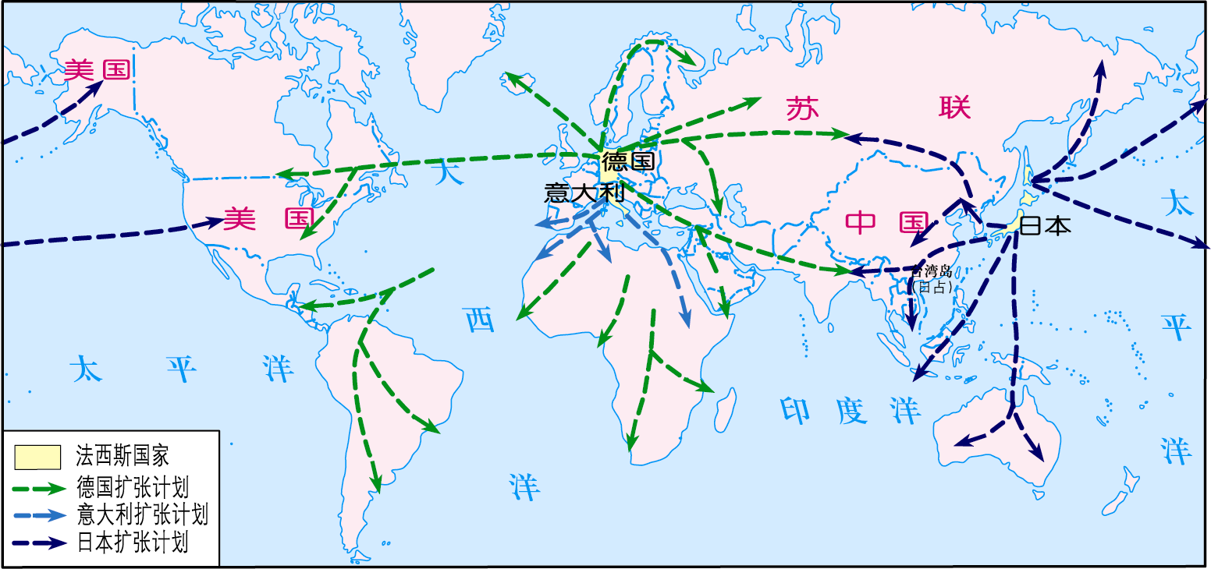

Slide 6
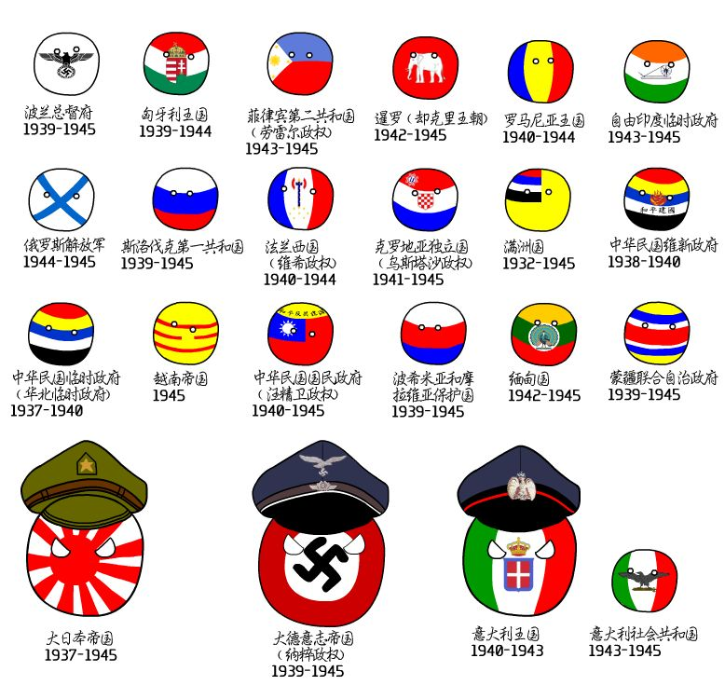
1931年9月18日，日本发动“九一八事变”，占领了中国东北三省。
1937年7月7日，日本发动“七七事变”，即大规模的、全面的侵华战争。
第二次世界大战的东方主战场由此拉开序幕。
1938年德国吞并奥地利。
1938德国吞并捷克斯洛伐克的苏台德地区。
1939年春德国吞并整个捷克斯洛伐克。
1935年10月，意大利出动38万兵力，入侵埃塞俄比亚。1936年5月，意大利占领首都亚的斯亚贝巴。
1936年7月，意大利和德国武装干涉西班牙内战。支持西班牙反动军，推翻了西班牙共和国政权。建立起西班牙法西斯政权。
至此，法西斯集团掀起的战争已经席卷五亿人口，蔓延欧、亚、非三洲土地。然而，以英法为首的主要国家依然姑息养奸，采取绥靖政策。企图牺牲小国利益，换取自身和平。

Slide 7
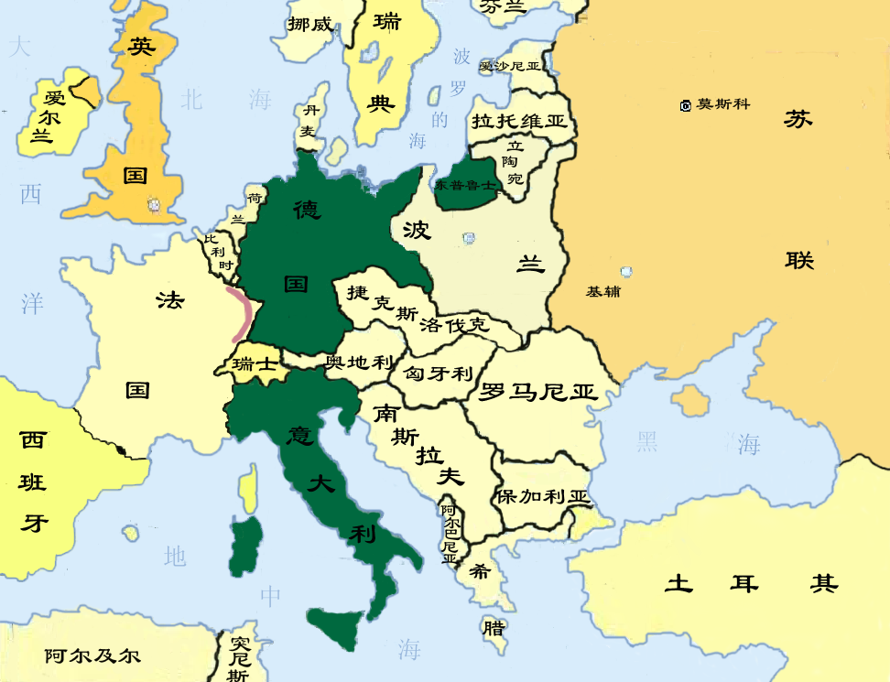

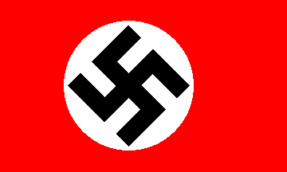
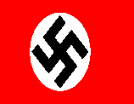



1939年9月1日，德国闪击波兰，波兰同盟国英法被迫对德宣战。第二次世界大战全面爆发。

Slide 8
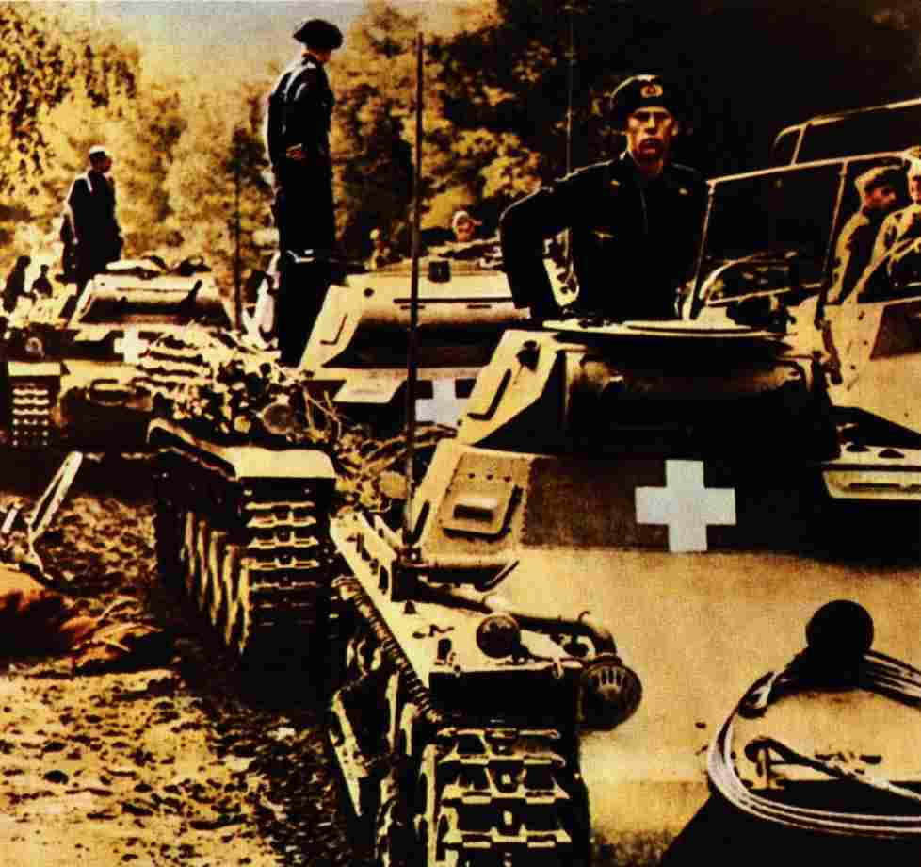
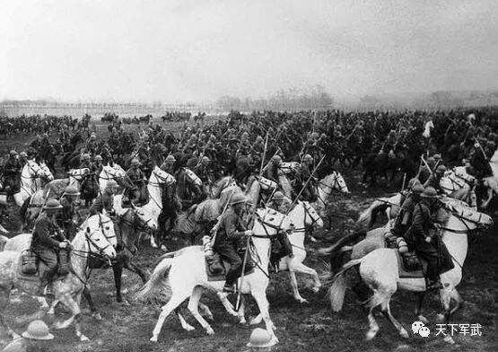
德国装甲部队进军波兰
波兰人民奋勇抵抗侵略

Slide 9
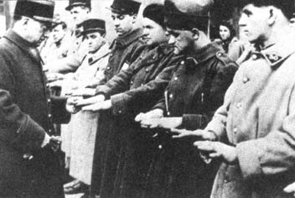
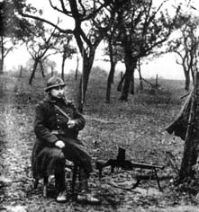
法国士兵在西线静坐“站岗”
在前线法国卫生官员仍照常履行条例，逐一检查炊事兵的手指甲是否合乎要求。

Slide 11
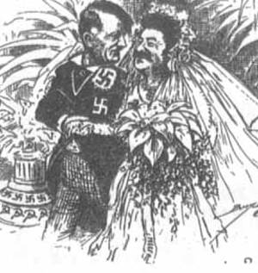
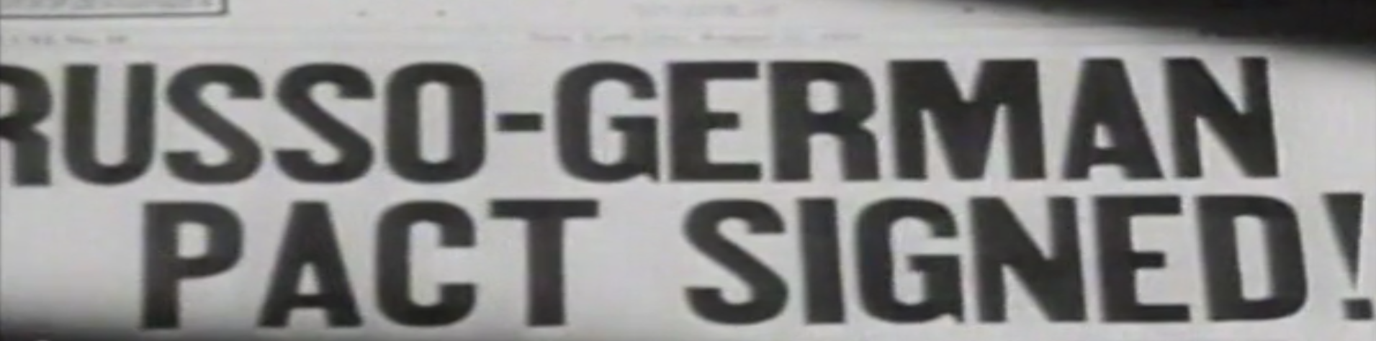
1939年8月23日，苏联与纳粹德国签署互不侵犯条约。
《苏德互不侵犯条约》
及秘密议定书

Slide 12
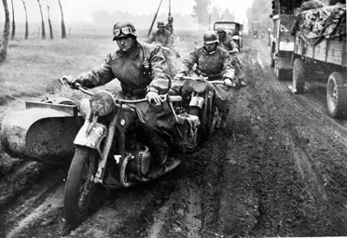
“二战”初期,纳粹德国军事家打造的闪击战，攻势凌厉，36天征服了波兰，4小时征服了丹麦，63天征服挪威，19天征服比利时，1天征服卢森堡，5天征服荷兰，19天征服比利时，40天征服号称“欧洲最强陆军”的法国，11天征服南斯拉夫，56天征服希腊。欧洲大陆基本沦陷。
德国摩托化步兵在“闪击战”期间通过一条波兰土路

Slide 13
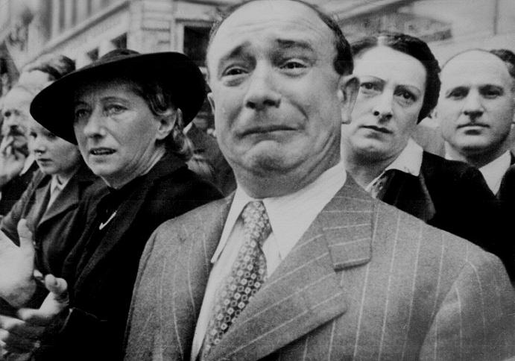
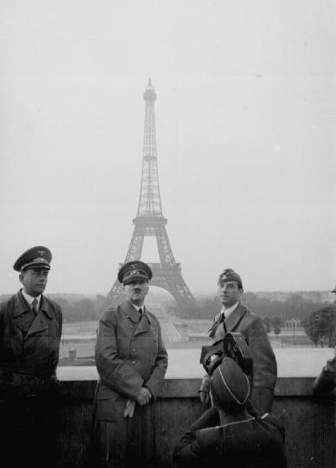
法国人民为法军溃败
达拉第被囚而哭泣
希特勒在埃菲尔铁塔前留影

Slide 14
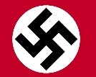
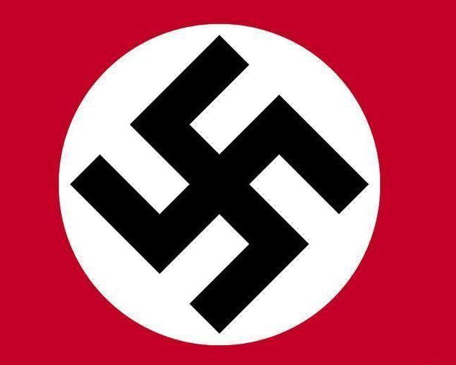
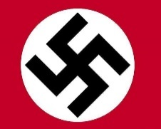

Slide 15
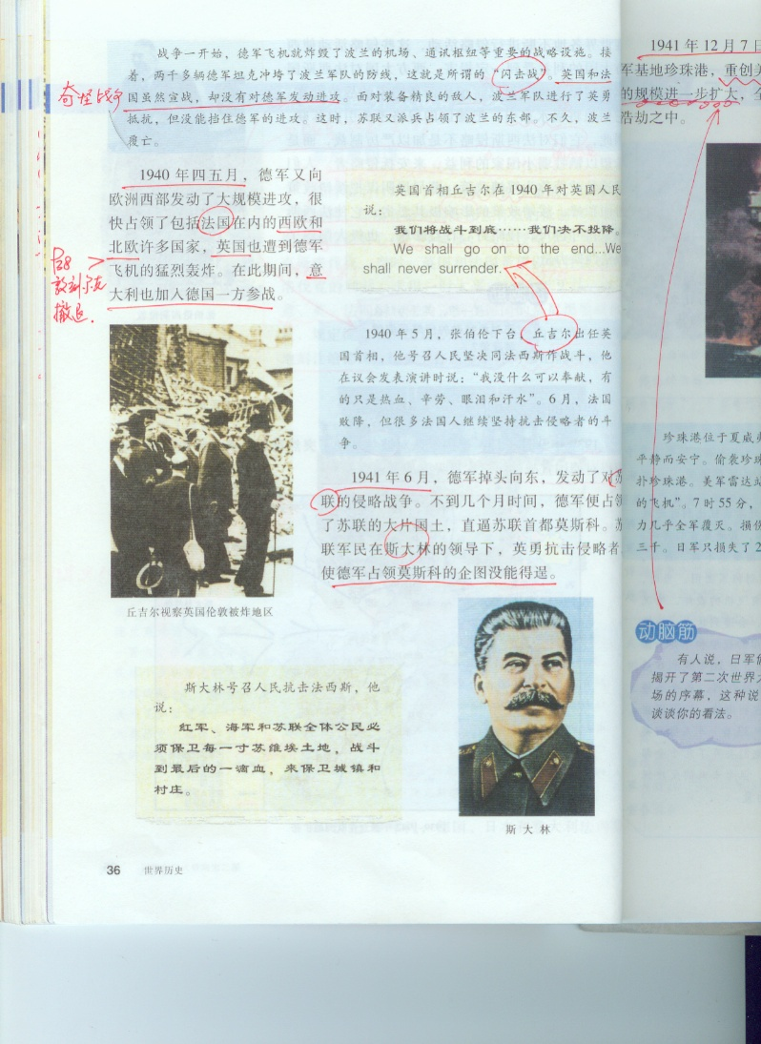
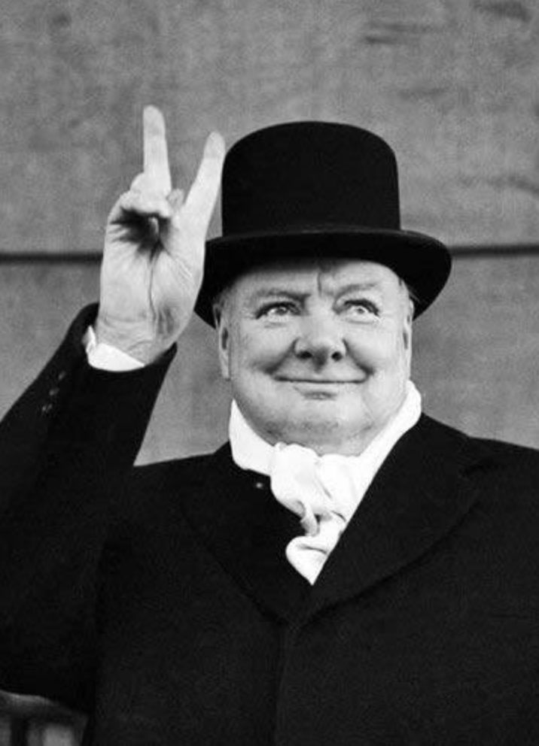
“不列颠之战”
1940年秋德军空袭英国，企图迫使英国屈服，持续三个月，伦敦保卫战胜利。
We shall go on to the end…We shall never surrender.
我们将战斗到底
……我们决不投降。
——英国首相丘吉尔

Slide 17
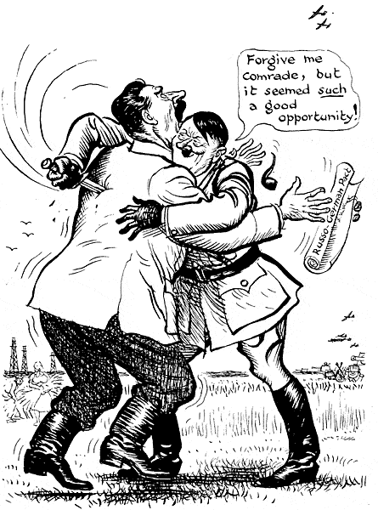
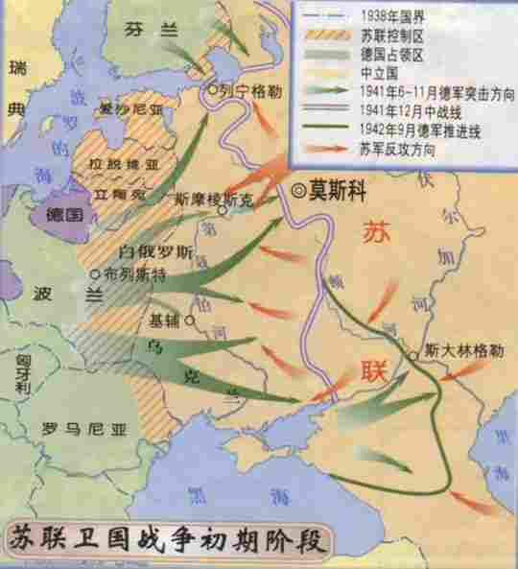
战争的扩大
苏德战争
1941年6月，德国已控制欧洲14国。凭借巨大的资源优势，德国开始执行“巴巴罗萨计划”，全面进攻苏联。德国集结兵力共190个师550万人，兵分三路，企图用闪电战在六个星期至两个月内击败苏联。

Slide 18
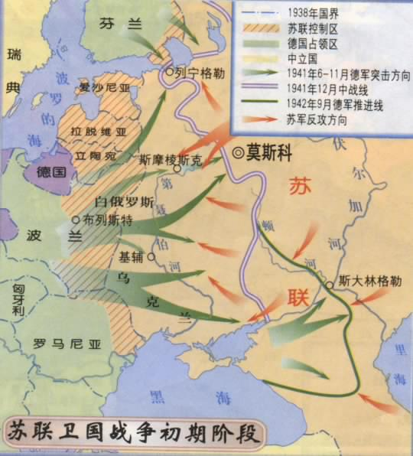
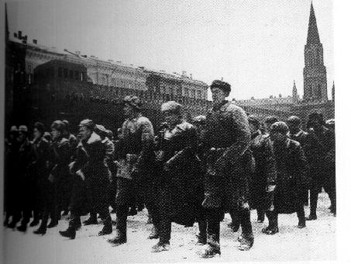
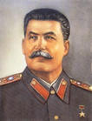
1941年6月，德军入侵苏联。几个月内苏联丧失大片国土。但12月莫斯科保卫战的胜利，歼灭55万德军，将德军击退150-300千米。击破了德军“不可战胜”的神话。
红军、海军和苏联全体公民必须保卫每一寸苏维埃土地，战斗到最后的一滴血，来保卫城镇和乡村。 ——斯大林

Slide 19
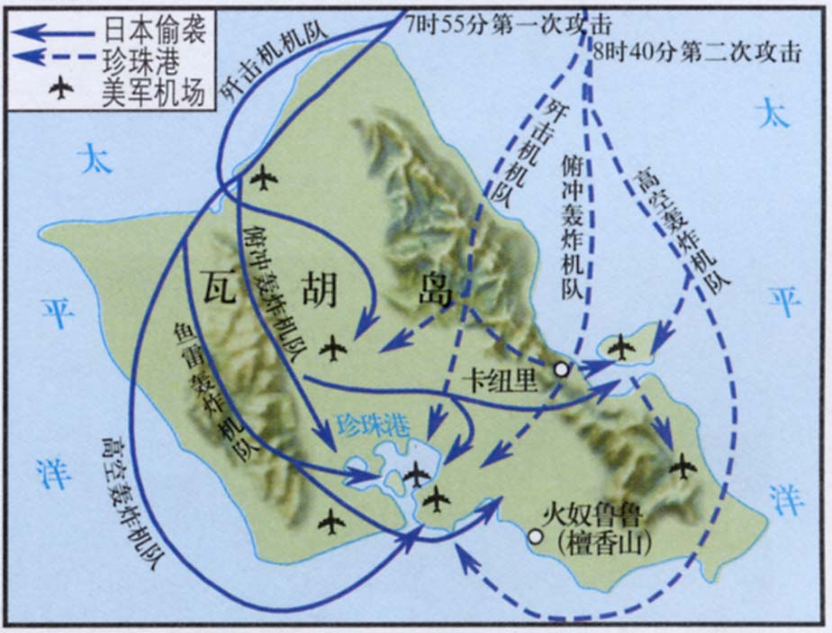
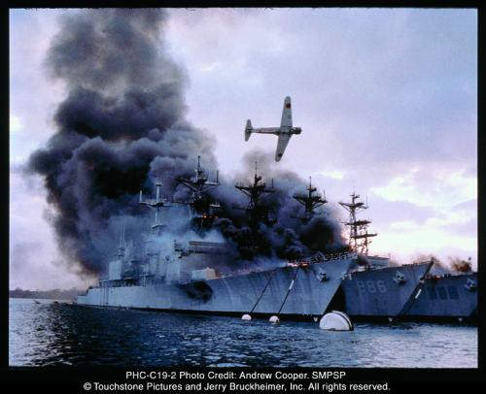
战争的进一步扩大
太平洋战争
1941年12月7日晨（夏威夷时间），日本未经宣战，偷袭美军基地珍珠港，太平洋战争爆发。当日，日本在2个小时内出动350余架飞机突然袭击夏威夷珍珠港的美军基地，炸沉炸伤美军舰艇40余艘，炸毁飞机200多架，毙伤美军4000多人，美军主力战舰“亚利桑那”号被击沉，舰上1177名将士全部殉难。
12月8日，美国国会以全票通过对日宣战决议。同日，英国对日宣战。9日，中国对日、德宣战。不久，另有20多个国家对日宣战。第二次世界大战达到最大规模。

Slide 20
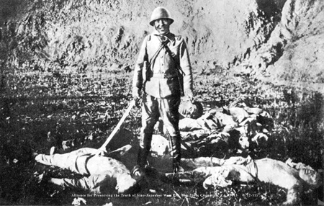
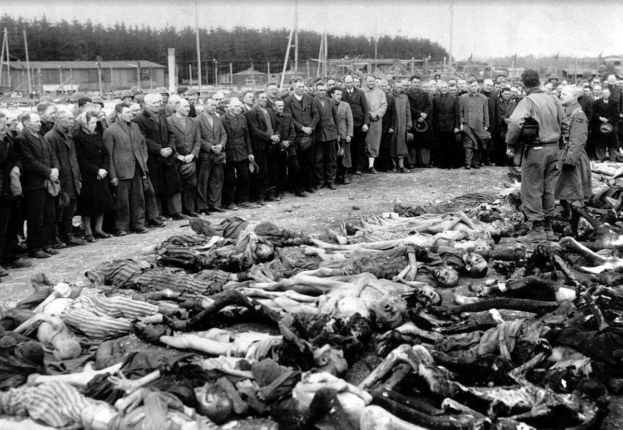
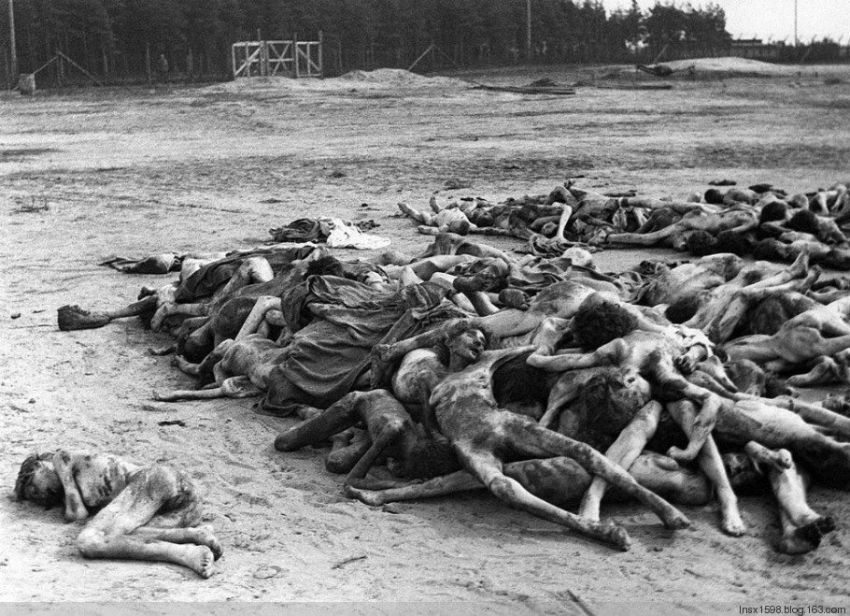
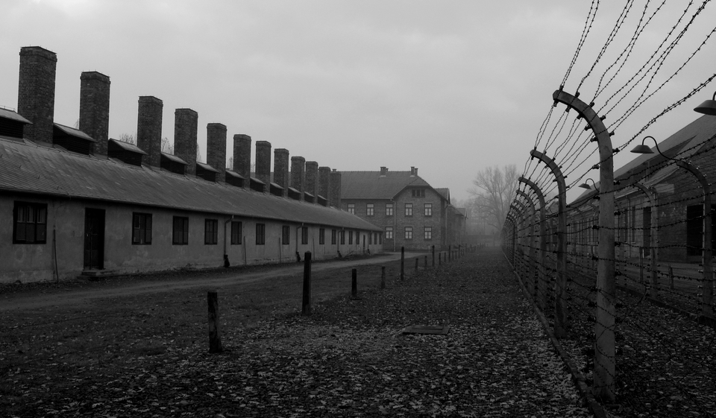

Slide 21
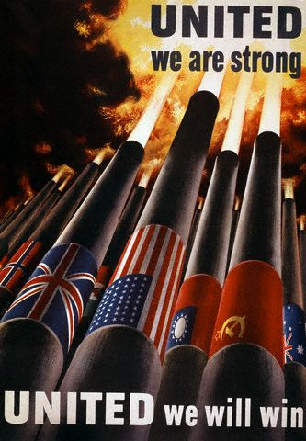
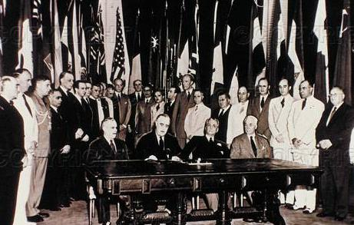
走向联合的会议
时间：
地点：
签订条约：
形成组织：
1942年元旦
华盛顿
《联合国家宣言》
国际反法西斯联盟
法西斯国家已成为全世界人民最凶恶的敌人，所以只有联合起来才能打败他们。

Slide 22
1942年德军集中150万人夏季攻势

Slide 23
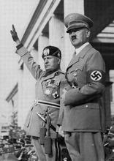
希特勒为了赢得这场战争，命令“必须使用德国及其盟国一切可用的军队”。
单是空袭斯大林格勒就先后出动了飞机10万架次，投掷炸弹100多万枚，把市中心炸成了废墟。

Slide 24
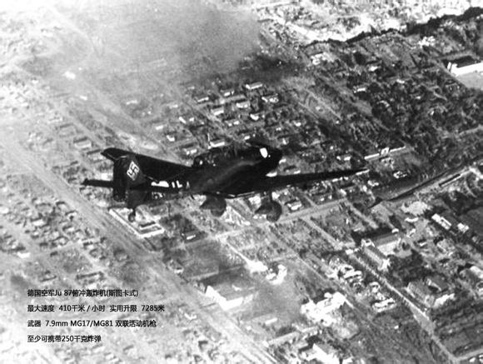
德军在8月23日的一次大规模空袭，一昼夜出动飞机2000多架次狂轰滥炸，满城大火，将斯大林格勒大片土地变成废墟和烧成断垣残壁。

Slide 25
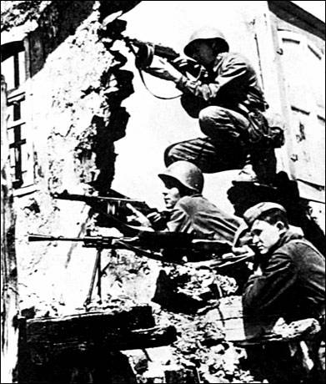
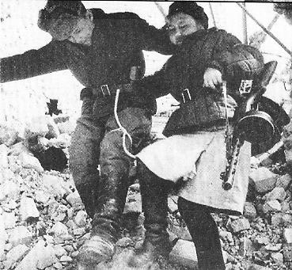
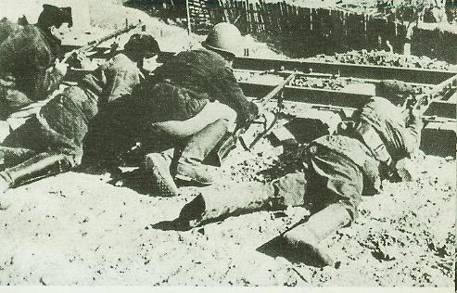
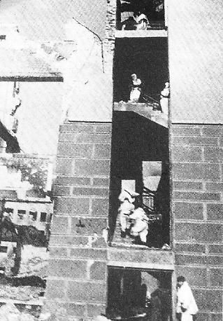
斯大林格勒战役
妇女们拿起武器保卫城市
斯大林格勒保卫战反攻激战场面
每一座楼房都是一个碉堡，苏军士兵顽强地打击敌军
斯大林格勒的工人们响应政府号召，纷纷拿起武器，保卫自己的工厂

Slide 26
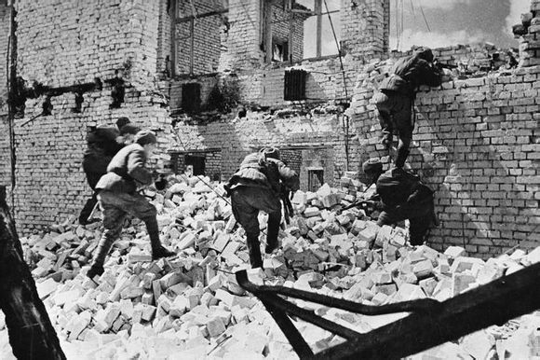
苏军坚守斯大林格勒苏军防御阶段战役，是整个战役最为艰苦的阶段。俄国人拼命抵抗让德军束手无策，德军团长威廉•霍夫曼在日记中写到“他们不是人，而是某种钢铁铸成的东西。”

Slide 27
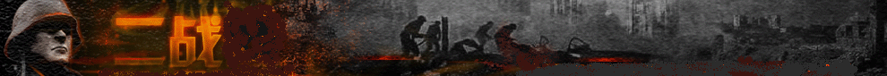
斯大林格勒战役——苏德战场的转折点
胜利的转折
在持续200天的整个斯大林格勒战役过程中，法西斯共损失150万人，3500辆坦克和强击火炮，1.2万门大炮和迫击炮，3000架飞机。
1、苏军—— 开始战略进攻，并掌握了主动权。
2、德军——元气大伤，由战略进攻转为防御。
斯大林格勒战役——二战的转折点

Slide 28
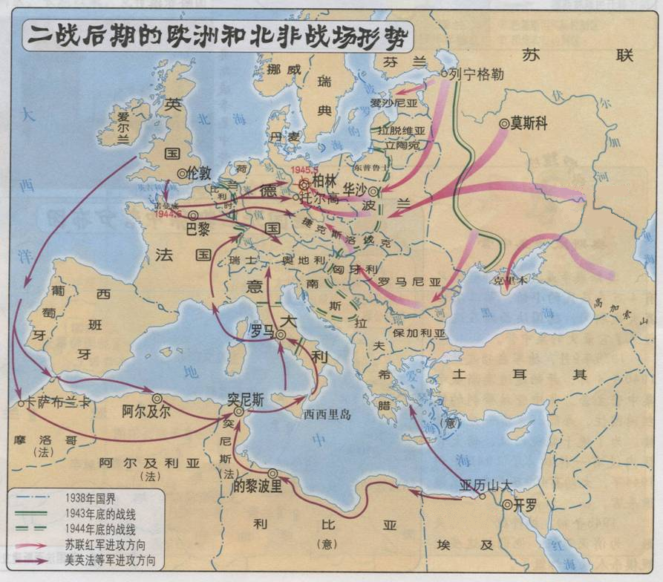

诺曼底登陆
开辟欧洲第二战场
诺曼底登陆
诺曼底
1942.7~1943.2
1944.6~7
斯大林格勒
1943.9
使德国处于东西两面夹击的局面
1942.10~11
阿拉曼

Slide 29
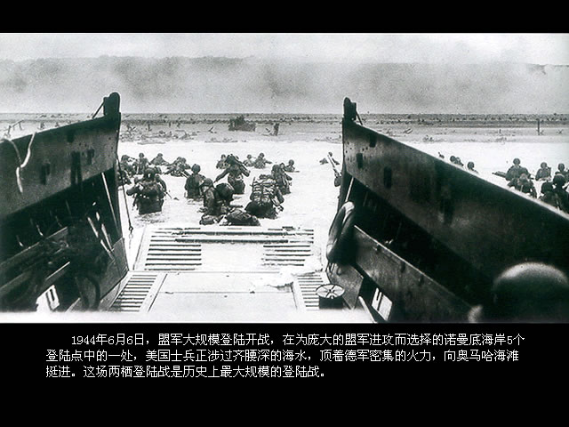
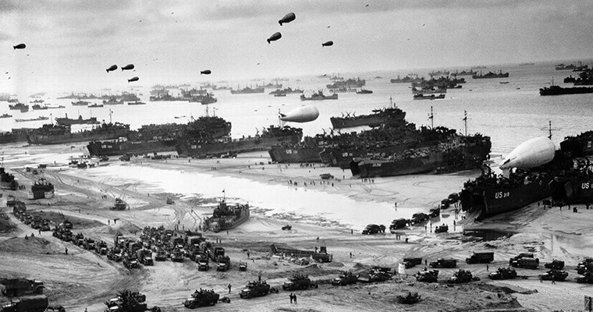
诺曼底登陆——欧洲第二战场的开辟

Slide 30
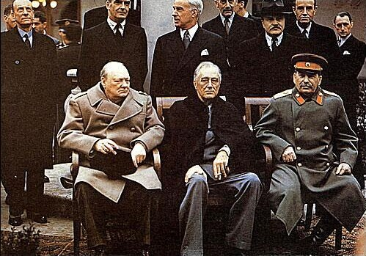
雅尔塔会议

Slide 31


攻克柏林德国投降
1945年5月8日
第二次世界大战的欧洲战争结束

Slide 32

波茨坦会议

Slide 33


广岛
日本投降
长崎
1945年9月2日，日本正式签订投降书，二战结束。
▲1945年8月美国在日本广岛和长崎投下两颗原子弹
▲苏联出兵中国东北和朝鲜，对日作战
▲中国在毛泽东号召下，发起对日的最后一战

Slide 34


















中国死伤人数达3500万，占二次大战参战国死亡总人数的42%。其中，死亡人数达2100万，仅南京大屠杀就死亡30万人以上。
苏联共死伤2700万，
波兰死亡600万，
德国死亡650万，德国在欧洲的仆从国死亡160万，日本250万丧生。
人类在6年中蒙受了多么大的牺牲！

Slide 35


长崎，原子弹爆炸后，行走在废墟瓦砾间的3岁儿童。
(伦敦)轰炸过后,
废墟上的童年。

Slide 36



打结的手枪
铸剑为犁

